Slide 1
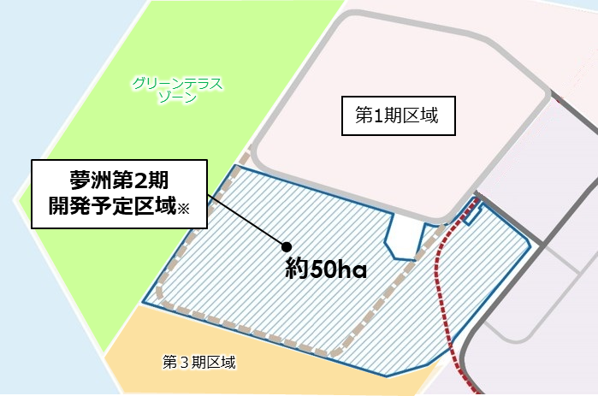
夢洲第２期区域のまちづくりに向けたサウンディング型市場調査の概要
■マーケット・サウンディングの概要
大阪府、大阪市では、平成29 年８月に「夢洲まちづくり構想」を、令和元年12月に「夢洲まちづくり基本方針」を策定し、夢洲における国際観光拠点の形成に向けたまちづくりを進めています。
2025年大阪・関西万博開催の跡地となる夢洲第２期区域について、万博後速やかに活用できるよう、民間事業者の皆さまから広くご意見・ご提案をいただく、サウンディング型市場調査（マーケット・サウンディング）を実施しました。
■調査対象地の概要
所在地：大阪府大阪市此花区夢洲中１丁目１番20内外
土地面積：約50ヘクタール
土地所有者：大阪市（大阪港湾局所管）
■マーケット・サウンディングのスケジュール
実施要領の公表：令和4年12月22日（木曜日）
説明会の開催：令和5年1月31日（火曜日）
質問受付：令和5年2月1日（水曜日）～2月8日（水曜日）
参加申込期限：令和5年2月24日（金曜日）
提案書提出期限：令和５年5月10日（水曜日）
ヒアリング：令和5年5月より随時実施
※大阪ヘルスケアパビリオン、
（仮称）夢洲駅の一部敷地は除く
図：夢洲第2期開発予定区域

Slide 2
マーケット・サウンディングの結果の概要
■実施結果
提案書提出団体数：11団体
団体の内訳（主な業種など）：建設会社、不動産会社など
■提案の主な内容
マーケット・サウンディングにご参加いただいた事業者のみなさまから、様々なご提案をいただきました。
なお、提案者の名称や提案内容の詳細については、アイデアやノウハウの保護のため公表いたしません。
主な提案項目 | 主な内容
全体計画、施設計画、 開発スケジュールなど | 提案の概要は、以下のとおり。 施設の用途については、ホテル・商業・屋内屋外のエンターテイメント施設（アリーナ、劇場、野外ライブ会場、サーキット場など）・住宅といった提案があった。 開発スケジュールについては、2期区域全体のまちづくり計画を策定した上で、国際観光拠点のまちづくりを段階的に進めていきたいとの提案があった。 基盤整備については、観光外周道路の形状に関して、地下鉄の線路上部への整備や、まちづくりにあわせた独自形状の整備を希望する提案があった。 その他、まちの骨格となるオープンスペース、モビリティサービスの中核機能の整備や、まちの移動手段として、域内周回バスやマイクロモビリティ、ゴンドラ、さらにはスマートなまちづくりを担うエリアマネジメント組織の提案などがあった。
■今後の取り組み
今後は、サウンディングでいただいたご提案を踏まえながら、「夢洲まちづくり基本方針」に示す国際観光拠点の形成をめざして、検討をすすめてまいります。

